Slide 1
Презентация к уроку по учебному предмету «Алгебра» в 8-ом классе на тему «Функции y=ax²+h; y=a(x–d)²; y=a(x–d)²+h и их графики».
Малеева Елена Венадьевна
учитель математики МАОУ
«Лицей №6 Перспектива» г.Красноярска
Notes:
Тип урока: Открытие нового знания
Тема: «Функции y = ax² + h; y = a (x – d)²; y = a(x – d)² + h их графики».
Основные цели:
Личностные:
1) Способствовать тому, чтобы учащиеся воспринимали наглядность и эстетичность функциональных зависимостей на примере построения графиков квадратичной функций с помощью новых способов.
2) Создать условия для раскрытия творческого потенциала учащихся.
Метапредметные:
1) Тренировать умение фиксировать свое затруднение, выявлять причину его возникновения.
2) Тренировать умение ставить цель своей деятельности и планировать работу по реализации поставленной цели.
3) Тренировать умение работать в парах и группах.
Предметные:
1) Познакомить учащихся с функциями y = ax² + h , y = a (x – d)², y = a(x – d)² + h.
2) Сформировать умение строить график функций y = ax² + h, y = a (x – d)² и
y = a(x – d)² + h путем сдвига вдоль координатных осей графика функции y = ax².

Slide 2
Математика - это язык, на котором написана книга природы. Г.Галилей
Лучший способ изучить что-либо - это открыть самому.
Д.Пойа
Notes:
Мотивация к учебной деятельности
Приветствие. Беседа по эпиграфу урока.
- Как вы понимаете эти слова?...

Slide 3
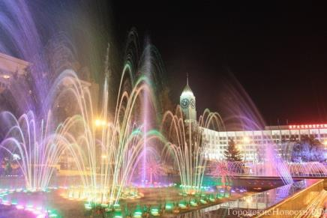
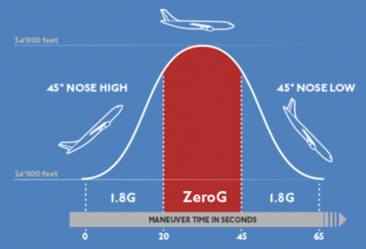
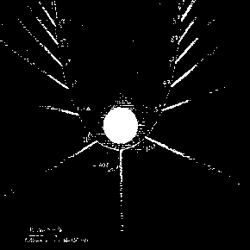
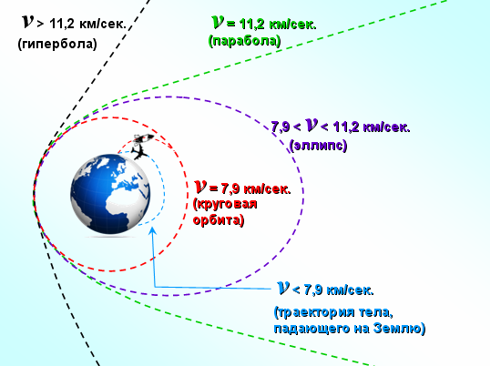
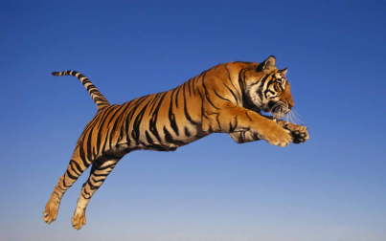
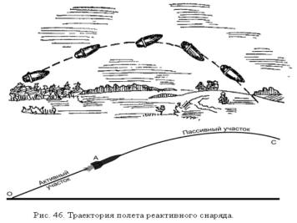
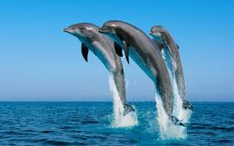
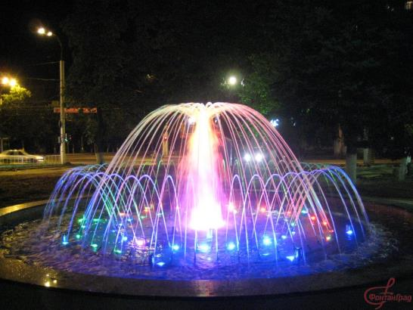
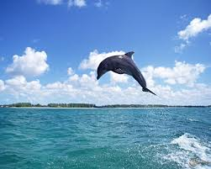
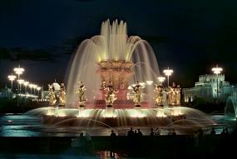
у = ах²

Slide 4
Актуализация знаний
Из приведенных ниже функций выберите ту, графиком которой является парабола:
y= 5x+3; $y=x^{3}$; $y=\sqrt{x};$ $y=x^{2}$; $y=\frac{4}{x}$ .
Notes:
Учащиеся выполняют задания в группах, записывают результаты в тетрадях.

Slide 5
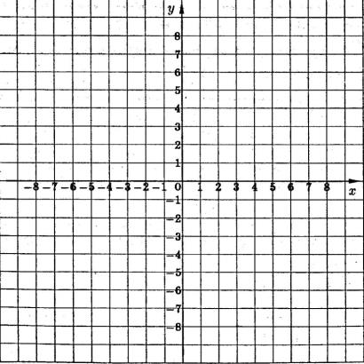
Актуализация знаний
Назовите свойства функции $y=x^{2}$:
Область определения;
Область значения;
Промежутки монотонности;
Промежутки знакопостоянства;
Наибольшее и наименьшее значения функции.
$$y=x^{2}$$

Slide 6
Актуализация знаний
Назовите свойства функции $y=x^{2}$:
D(f) = (–∞; +∞);
Е(f) = [0;+∞);
при х ∈ (–∞; +0] функция убывает,
при х ∈ [0; +∞) функция возрастает;
при х ∈ (–∞; +∞) f(x) ≥ 0; унаим= 0, унаиб не существует.
$$y=x^{2}$$

Slide 7
Актуализация знаний
а)Одна сторона прямоугольника x дм, а другая в 2 раза больше. Запишите формулу зависимости площади прямоугольника y в дм² от длин его сторон.
б)Длина катета равнобедренного прямоугольного треугольника равна d см. Запишите формулу зависимости площади треугольника S в см² от длин его катетов.
в)Запишите формулу зависимости площади круга S в м² от длины его радиуса r в метрах (значение π считать равным 3,14).
г)В каждом ряду концертного зала n мест, а рядов в 1,5 раза больше. Запишите формулу зависимости общего количества мест в зале C от числа мест в ряду и количества рядов.
Notes:
Работа по группам

Slide 8
Актуализация знаний
Что общего во всех построенных вами формулах?
Запишите их с помощью одной общей формулы.
Является ли данная зависимость функциональной?
Notes:
Возможный вариант ответа:
Общим во всех построенных формулах является то, что зависимость является квадратичной и в общем виде такая зависимость может быть представлена так: у = ах². Зависимость является функциональной, так как каждому значению х ставится в соответствие единственное значение у.

Slide 9
Пробное действие
Постройте график функции без использования таблицы за 1 минуту: у = 2(х – 3)² + 4 .
Обсудите в группах, какие затруднения у вас возникли?
Действительно, вы пока не можете построить график данной функции без таблицы (а кто построил, не может пока обосновать, верно ли выполнил построения без таблицы).
Notes:
– Что уточнили, выполняя последнее задание? (Свойства функции у = ах² и ее
графика).
− Настало время выполнения задания на пробное действие. Для чего необходимо такое задание? (Это задание поможет нам определить, определить, что мы не знаем и сформулировать цель своей дальнейшей деятельности).

Slide 10
Выявление места и причины затруднения
1) какое задание должны были выполнить?
2) какой способ использовали при выполнении задания?
3) в каком месте и почему возникло затруднение?
Необходимо было найти способ построения графика функции у = 2(х – 3)² + 4 без использования таблицы.
А у нас есть только способ построения графика с помощью таблицы.
Затруднение возникло при построении графика функции у = 2(х – 3)² + 4 без использования таблицы.
Причина в том, что мы не знаем удобного способа построения графика без использования таблицы.
Notes:
− Посовещайтесь в группах в течение 1 минуты и ответьте на вопросы:

Slide 11
Построение проекта выхода из затруднения
1) Цель: найти новый способ построения графика без таблицы и научиться его применять;
2) Тема урока: Построение графика функции
у = а(х – d)² + h.
1) сформулируйте цель дальнейшей деятельности;
2) сформулируйте тему урока.
3) составьте в группах план ваших действий для выполнения следующего задания:

Slide 12
Выполните задание:
1 и 2 группы
3 и 4 группы
Постройте на одной координатной плоскости графики функций y=2x² и y=2x²+4.
Что вы замечаете?
Продолжите исследование, начертив график функции y=2x²−6.
Укажите способ построения графика функции y= 2x²+h без использования таблицы.
Примените его для построения графиков y= 2x²−5 и y= 2x²+5.
Проверьте свое предположение, сопоставив его с выводами в учебнике.
Постройте на одной координатной плоскости графики функций y= 2x² и y= 2(x − 4)².
Что вы замечаете?
Продолжите исследование, начертив график функции y=2(x+3)².
Укажите способ построения графика функции y=2(x-d)² без использования таблицы.
Примените его для построения графиков y=2(x-5)² и y=2(x+5)² .
Проверьте свое предположение, сопоставив его с выводами в учебнике.

Slide 13
Возможный план действий
1.
2.
3.
Обобщить результаты и сформулировать новый способ построения графика.
Сравнить со способом, предложенным в учебнике.
Выполнить задания и проанализировать ход их выполнения.

Slide 14
Возможный план действий
1. Выполнить задания и проанализировать ход их выполнения.
2. Обобщить результаты и сформулировать новый способ построения графика.
3. Сравнить со способом, предложенным в учебнике.

Slide 15
Выполнение плана
1 и 2 группы
3 и 4 группы

Slide 16
Выполнение плана
1 и 2 группы
3 и 4 группы

Slide 17
Ответы на вопросы
После наблюдения, мы сделали вывод, что построить такие графики без таблицы можно, выполнив …
При сопоставлении своего предположения с текстом учебника мы убедились в том, что …

Slide 18
Открытие нового знания
1) Используя опыт построения графиков функций y= 2x²+h и y= 2(x − d)², постройте график y= 2(x − 3)²+ 4.
2) Составьте общий алгоритм построения графика y=a(x−d)²+h и сравните его с алгоритмом в учебнике.

Slide 19
Алгоритм построения графика функции у = а(х – d)² + h
1. Описать, с помощью какого сдвига и вдоль каких осей искомый график получается из графика у = ах².
2. Указать координаты вершины параболы (х_{в} = d; у_{в} = h) и направление ее ветвей.
3. Найти точки пересечения графика с осями координат:
с осью Ох: (х_{п}; 0), где х_{п} – корень уравнения а(х – d)² + h = 0;
с осью Оу: (0; у_{п}) где у_{п} – значение функции у = а(х – d)² + h при х = 0.
4. Отметить на координатной плоскости найденные точки.
5. Построить график, «сдвинув» параболу у = ах² так, чтобы ее вершина была в точке (d; h).
6. При необходимости вычислить координаты еще нескольких точек и уточнить расположение графика.

Slide 20
– Смогли преодолеть затруднение?
− Что теперь необходимо сделать?
(Необходимо потренироваться применять алгоритм построения графика функции у = а(х – d)² + h.)

Slide 21
Первичное закрепление во внешней речи
№ 451(а). Постройте график функции:
а)y=(x −2)²;
Самостоятельная работа с самопроверкой по эталону
№ 451(в). Постройте график функции:
в)y=−2(x −1)²−2;
Notes:
(задание выполняется в парах). Проверка проводится по подробному образцу

Slide 24
Рефлексия по самостоятельной работе
Проанализируйте в группах результаты выполнения самостоятельной работы:
назовите, в каких местах и почему возникли затруднения?
Задание на дом
Вы хорошо поработали, где вы ещё можете потренироваться в применении новых знаний?
Запишите домашнее задание: п .4.2.1 (повторить эталоны), №№ 458 (б, в – 1 по выбору); 459 (б) (по желанию); 460 (а)

Slide 25
Рефлексия
1) Определите новые знания, которые были открыты на уроке.
2) Сформулируйте цель, которая стояла перед вами.
3) Определите, достигнута ли цель.
4) Перечислите средства и способы, которые вам помогли достичь цели.
5) Оцените деятельность группы и каждого участника группы на уроке.
6) Сформулируйте неразрешённые затруднения на уроке, если они есть.
Notes:
Что необходимо сделать в конце урока? (Надо проанализировать свою работу.)
Используемые материалы:
Учебник «Алгебра» 8 класс Л.Г.Петерсон и др.
Методические рекомендации для учителей математики по технологии деятельностного метода Л.Г.Петерсон на сайте http://www.sch2000.ru/

